Slide 1


学习单元二 平面设计素材
项目二 绘制插画素材
●任务一 绘制景物插画 ●任务二 绘制动物、人物插画

Slide 2

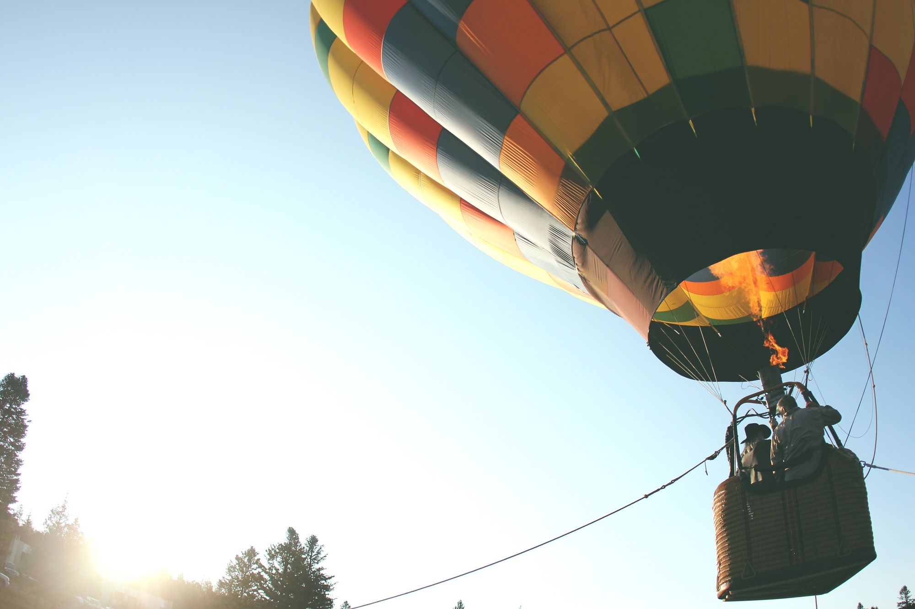
项目分析
本项目主要通过进行插画风格设计、技法的训练，进行手绘或电子描摹和创意草图的制作。在完成项目目标要求的同时，通过绘制设计草图和绘制商业插画，学生可掌握不同风格种类的插画设计的特点及绘画原则。在学习插画设计以前已经学习了Painter、Photoshop 等相关软件，在此可直接进行应用。
任务一：景物插画的设计与绘制。初识插画设计，结合所掌握的造型和色彩知识进一步了解插画设计中纸质绘画和软件绘画的表现风格与技法。了解景物绘画中自然景物和人造景物的表现特点和应用规律。学会如何绘画出天空的背景色及云霞的自然景象；绘画出岩石的肌理质感，然后再用此法绘画出山峦的效果；绘画草地和各种花卉的不同特点，从而学会如何绘画树木、森林和草原等。
任务二：动物，人物插画的设计与绘制。了解动物、人物的基本结构和外在特征，然后再去仔细观察动物、人物的体态特征；通过进行草图绘画训练来进一步掌握动物和人物在静止和运动时的特点；通过对素材的分析和重构来对画面进行进一步的深入刻画，从而更好地完成对主题性作品的绘画。

Slide 3
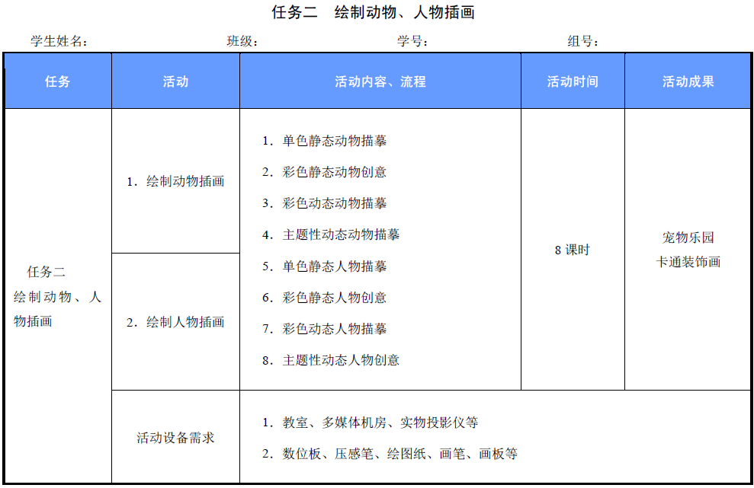
项目工作单

Slide 4
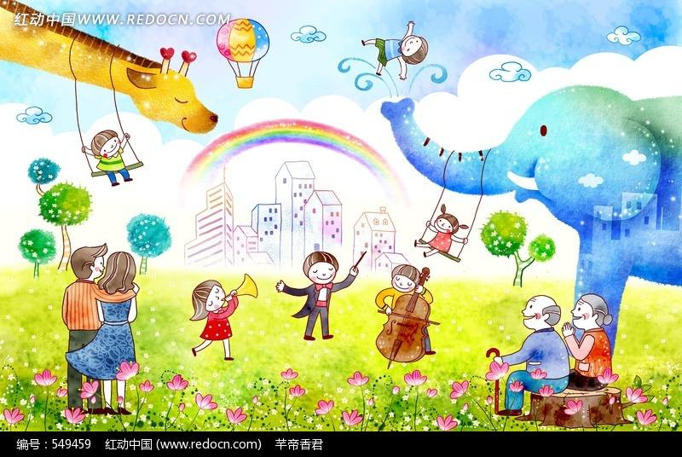
任务二 绘制人物、动物插画

Slide 5
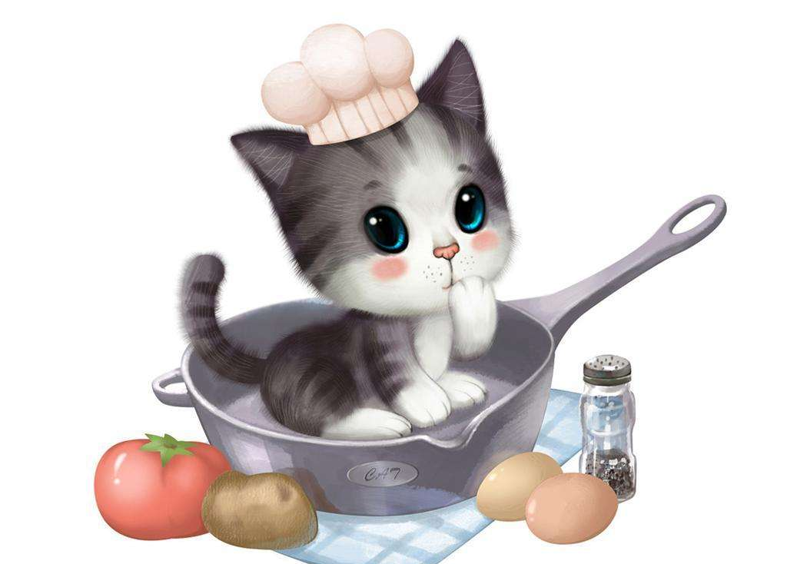
项目实施
通过插画设计工具完成单色、彩色静态动物、人物描摹的训练；以主题性插画设计为载体，经过视觉语言的重组和提炼，将创意以绘画的形式传达出来，完成动物、人物等主要元素的插画作品。
利用插画设计软件、传统手绘方式进行单色、彩色和主题性人物的描摹和绘画，并熟悉各种插画工具的交叉使用方法，了解和掌握动物、人物插画设计的基本要素和原则。

Slide 6

活动1 绘制动物插画
活动描述
工作环境
相关知识
活动实施

Slide 7
活动描述
通过进行单色静态动物绘画训练，从中熟悉插画工具的使用方法，以及电脑绘画的基本要素和原则。

Slide 8
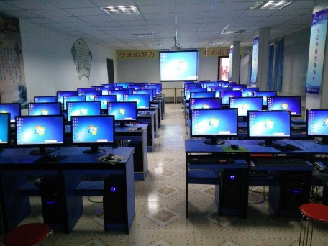
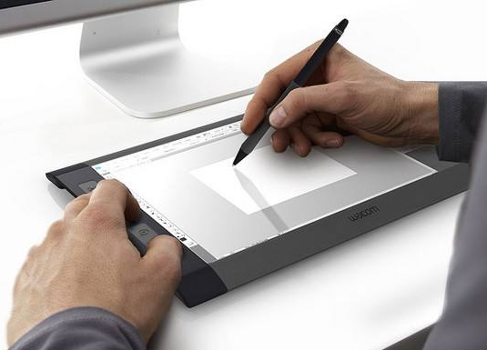
工作环境
环境要求
教室、多媒体机房、实物投影仪等。
所需工具
数位板、压感笔、绘图纸、画笔、画板等

Slide 9
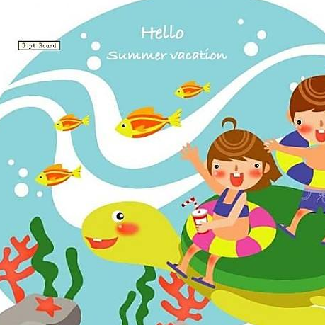
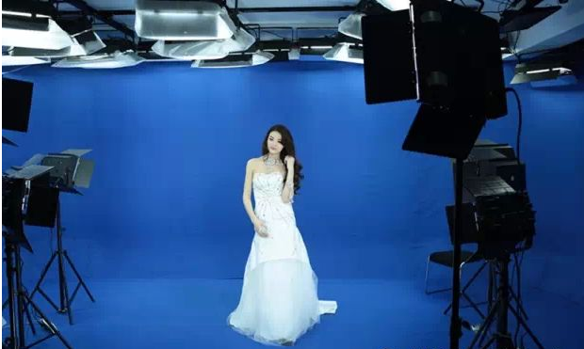
相关知识
单色静态动物插画可以是写实的也可以是抽象的，可以充分发挥想象力，但要注意的是一定要抓住动物的特点，通过明暗关系突出动物形象，如图2-2-28～图2-2-32 所示。
单色静态
动物插画

Slide 10
图2-2-28
图2-2-28 白婕作品
图2-2-29
图2-2-29 孙净作品

Slide 11
图2-2-30 李子良作品
图2-2-30
图2-2-31
图2-2-31 吴连诺作品1

Slide 12
图2-2-32
图2-2-32 吴连诺作品2

Slide 13
相关知识
（1）创意绘画作品如图2-2-33、图2-2-34 和图2-2-35 所示。
彩色静态动物
插画

Slide 14
图2-2-33 李迎作品
图2-2-33
图2-2-34
图2-2-34 梦瑶作品

Slide 15
图2-2-32
图2-2-35 朱鸣磊作品

Slide 16
相关知识
（2）插画的配色如图2-2-36 所示。
色调配色：指具有某种相同性质（冷暖、明度、艳度）的色彩搭配在一起，色相越全越好，最少也要三种色相以上。比如同等明度的红、黄、蓝色搭配在一起。大自然中的彩虹就是很好的色调配色。近似配色：选择相邻或相近的色相进行搭配。因为色相接近，所以也比较协调。渐进配色：按色相、明度、艳度三要素之一的程度高低依次排列颜色。渐进配色的特点是色调沉稳、醒目。彩虹既是色调配色，也属于渐进配色。
图2-2-36 插画的配色

Slide 17
相关知识
（3）特殊笔触效果。
选用彩铅、粉笔，把笔刷属性的几个数值调低，如不透明度为“20%”，饱和度为“38%”，颗粒为“33%”，然后进行绘画，便会出现浓淡墨的效果，如图2-2-37～图2-2-40 所示。
图2-2-37 邵洁玉作品

Slide 18
图2-2-38 黄金琦作品
图2-2-38
图2-2-39
图2-2-39 卢佳美作品

Slide 19
图2-2-40
图2-2-40 米平作品

Slide 20
相关知识
（1）动态动物插画特点。
动物动态主要分为四肢和面部表情动态。图2-2-41 中，小猫的眼神带给观看者一种视觉导视。图2-2-42中，可以感觉到小鸟在通过眼神与观看者交流。
彩色动态动物
插画

Slide 21
图2-2-41
图2-2-41 李迎作品１
图2-2-42
图2-2-42 李迎作品２

Slide 22
相关知识
（2）其他动态动物作品如图2-2-43 和图2-2-44 所示。
图2-2-43 阮润华作品
图2-2-44 李迎作品

Slide 23
相关知识
主题性动态动物绘画：首先，要有一个合适的主题；其次要根据所构思的主题，选择画面颜色、绘画风格和表现手法等。主题性动态动物绘画如图2-2-45～图2-2-52 所示。
主题性动态
动物插画

Slide 24
图2-2-45 宁静主题绘画/邵洁玉
图2-2-45
图2-2-46
图2-2-46 宁静主题绘画/赵恒远

Slide 25
图2-2-47 张书情作品1
图2-2-47
图2-2-48
图2-2-48 张书情作品2

Slide 26
图2-2-49 飞马的印象/吴艺佳
图2-2-49
图2-2-50
图2-2-50 梦鹿/梦瑶

Slide 27
图2-2-51
图2-2-51 带角的野马/张书情作品3
图2-2-52
图2-2-52 带刺的心/张书情作品4

Slide 28
活动实施
绘制一幅作品，具体要求如下：
（1）作品名称：《宠物乐园》。
（2）尺寸要求：1024×768 像素。
（3）内容要求：以“宠物乐园用品店”插画设计为题目，以对你喜欢的某一种或几种宠物的绘画为载体，通过颜色搭配、构图、对比，充分发挥想象力，突出动物的可爱、舒适，体现宠物店舒适、温馨的感觉。
（4）绘制时间：2 课时。
（5）作品形式：主题插画。

Slide 29
感谢各位观看

